Slide 1
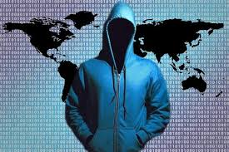
TALLER DE CIBERSEGURIDAD:
Alberto Ruiz Rodríguez

Slide 2
INDICE
Primera parte: Un mundo lleno de ciberrriesgos.
Segunda parte: Como actúan los ciberdelincuentes.
Tercera parte: Como podemos protegernos.

Slide 3
Primera parte:
Un mundo lleno de ciberriesgos.

Slide 4
VISIÓN GLOBAL DE LOS RIESGOS TECNOLÓGICOS.
“En 1989, el famoso experto en seguridad de Internet Gene Spafford dijo que «el único sistema verdaderamente seguro es el que se apaga, se coloca en un bloque de hormigón y se sella en una habitación revestida de plomo con guardias armados, y aún así tengo mis dudas».
Es cierto para los ordenadores independientes y para los ordenadores integrados conectados a Internet y que están en todas partes. Hace poco, Rod Beckstrom, exdirector del Centro Nacional de Seguridad Cibernética, lo resumió de esta manera:
Cualquier cosa conectada a Internet puede ser pirateada;
Todo se está conectando a Internet;
Como resultado, todo se vuelve vulnerable.”
BRUCE SCHNEIER “HAZ CLIC AQUÍ PARA MATARLOS A TODOS” 2018

Slide 5
¿Qué es la ciberseguridad?
La ciberseguridad se refiere a la protección de los sistemas informáticos, redes, dispositivos y datos de amenazas y ataques cibernéticos. La ciberseguridad es importante porque los sistemas informáticos y las redes son vulnerables a diversas amenazas, como virus informáticos, malware, phishing, ataques de denegación de servicio, robo de identidad, piratería informática y otros ataques cibernéticos..
¿porque es tan importante hoy en día?

Slide 6


¿Somos vulnerables?
Una vulnerabilidad (en términos de informática) es una debilidad o fallo en un sistema de información que pone en riesgo la seguridad de la información pudiendo permitir que un atacante pueda comprometer la integridad, disponibilidad o confidencialidad de la misma, por lo que es necesario encontrarlas y eliminarlas.
¿Cuáles son nuestras vulnerabilidades?
Importante
LOS CIBERDELINCUENTES APROVECHAN ESTAS VULNERABILIDADES QUE SON DE DISTINTOS TIPOS Y PONEN EN RIESGO A LA EMPRESA, ORGANIZACIONES Y LAS PERSONAS.

Slide 7
EJEMPLOS DE VULNERABILIDADES
Formulario web que no comprueba los parámetros introducidos por el usuario.
Mala ubicación de un servidor de base de datos dentro de la red corporativa.
Hardware obsoleto y sistemas operativos sin actualizar.
Ausencia de copias de seguridad.
Cuentas de usuario mal configuradas.

Slide 8
EJEMPLOS DE VULNERABILIDADES PERSONALES
No poner ningún sistema de seguridad para entrar en nuestros dispositivos móviles.
Contraseñas débiles.
Ofrecer información personal en redes sociales.
No tener cuidado a la hora de darnos de alta en sitios web.
No cambiar las contraseñas NUNCA.

Slide 9
CICLO DE VIDA DE UNA VULNERABILIDAD
1 Detección de la vulnerabilidad
Detección y descripción de la vulnerabilidad. .
2 Explotando la vulnerabilidad. Somos atacados.
Explotación de la vulnerabilidad del sistema (desarrollo de exploits o ataque).
4 muerte de la vulnerabilidad
Generación de un parche de actualización o de nueva versión del código para impedir el uso malicioso de la vulnerabilidad.
3 Solucionado el problema.
Solución al problema.
Notes:
¿Qué significa exploit?
Un exploit es un programa informático, una parte de un software o una secuencia de comandos que se aprovecha de un error o vulnerabilidad para provocar un comportamiento no intencionado o imprevisto en un software, hardware o en cualquier dispositivo electrónico.

Slide 10
VULNERABILIDAD DE ZERO-DAY
Se conoce como vulnerabilidad de zero day o 0-day (vulnerabilidad de día 0) a la situación que aparece cuando sólo una persona (o muy pocas personas) conocen una vulnerabilidad y están en una situación de ventaja para poder explotarla.
Es decir, la persona que ha encontrado la vulnerabilidad no la ha hecho pública, de modo que ni el fabricante ni los administradores/usuarios son conocedores del problema.

Slide 11
Quienes son los que nos atacan
Desmintiendo mitos:
¡NI TODOS LOS HACKERS SON CIBERDELINCUENTES. NI TODOS LOS CIBERDELINCUENTES SON HACKERS
Hacker: un hacker es una persona que tiene habilidades avanzadas en el uso de la tecnología y utiliza esas habilidades para explorar, probar y mejorar la seguridad de los sistemas informáticos. Los hackers pueden ser sombrero negro, sombrero gris o sombrero blanco, según sus intenciones.
Lamers: un lamer es alguien que tiene conocimientos limitados de informática y tecnología, pero que pretende ser un hacker o tiene una actitud arrogante hacia los demás usuarios de tecnología.
Cracker: un cracker es una persona que utiliza habilidades informáticas avanzadas para violar la seguridad de sistemas informáticos, dispositivos o redes con el fin de obtener acceso no autorizado o realizar actividades ilegales. Los crackers son diferentes de los hackers en que sus intenciones suelen ser maliciosas.
Ciberespías: los ciberespías son personas que utilizan la tecnología para espiar a individuos, empresas, organizaciones o países con el fin de obtener información confidencial. Los ciberespías pueden ser individuos o pueden trabajar para gobiernos o empresas.
Ciberdelincuentes: los ciberdelincuentes son personas que utilizan la tecnología para cometer delitos, como el robo de información personal o financiera, el secuestro de datos, el phishing, el malware y otros tipos de ataques cibernéticos.
Cibermafia: la cibermafia es un grupo de ciberdelincuentes que trabajan juntos en actividades ilegales y delictivas en línea, como el robo de información financiera, el fraude en línea y el robo de identidad.
Ciberhacktivismo: el ciberhacktivismo es el uso de técnicas de hacking y tecnología para promover una causa social o política. Los ciberhacktivistas utilizan la tecnología para llamar la atención sobre problemas sociales y políticos y para promover el cambio social.
Algunos grupos que se han destacado en el mundo de la seguridad informática son Anonymous, LulzSec, APT28, Fancy Bear, entre otros.

Slide 12
Espionaje industrial, espionaje político y la ciberguerra
El espionaje industrial, el espionaje político y la ciberguerra son formas de uso malintencionado de la tecnología en el ámbito político y empresarial. Aquí hay algunas definiciones y ejemplos:
Espionaje industrial: el espionaje industrial es el uso de la tecnología y otros medios para obtener información confidencial de empresas y organizaciones competidoras, con el fin de obtener una ventaja competitiva. Por ejemplo, puede incluir el robo de secretos comerciales, el sabotaje de procesos de producción o el espionaje de planes de negocios.
Espionaje político: el espionaje político es el uso de la tecnología y otros medios para obtener información confidencial de gobiernos y organizaciones políticas extranjeras, con el fin de obtener una ventaja geopolítica o militar. Por ejemplo, puede incluir el robo de secretos militares, la interferencia en elecciones y la infiltración de organizaciones políticas.
Ciberguerra: la ciberguerra es un conflicto cibernético entre dos o más naciones que involucra la destrucción de sistemas informáticos críticos, la interrupción de servicios esenciales y la obtención de información confidencial. Las ciberguerras pueden ser utilizadas en combinación con conflictos armados convencionales. Ejemplos incluyen los ataques a la red eléctrica ucraniana por parte de Rusia en 2015 y los ataques a los sistemas informáticos de Irán por parte de Estados Unidos e Israel en 2010.
Algunos países que se han destacado por su actividad en estos temas incluyen China, Rusia, Corea del Norte, Irán, Estados Unidos y varios países de la Unión Europea. Sin embargo, es importante señalar que cualquier país con capacidad tecnológica avanzada y una presencia en línea significativa podría participar en estas actividades.

Slide 13
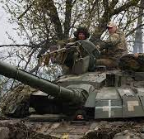
Rusia y la guerra de Ucrania
¿Se está reagrupando Rusia para una nueva ciberguerra?
En 2023, Rusia ha aumentado sus ataques de espionaje, tomando como objetivo organizaciones de al menos 17 países europeos, en su mayor parte agencias gubernamentales. Además, los ataques con malware Wiper continúan en Ucrania.
También seguimos monitorizando el desarrollo y despliegue de nuevas variantes de ransomware. En noviembre de 2022, Microsoft y otras empresas de seguridad identificaron una nueva variante, llamada Sullivan y desplegada contra objetivos ucranianos, además del ransomware Prestige que Rusia lanzó en Polonia y Ucrania en octubre de 2022. Nuestro análisis sugiere que Rusia continuará llevando a cabo ataques de espionaje contra Ucrania y sus aliados, además de ataques destructivos dentro y, potencialmente, fuera de Ucrania, tal y como se hizo con Prestige.
La ofensiva híbrida rusa también ha incluido sofisticadas operaciones de influencia. Por ejemplo, la maquinaria de propaganda de Moscú recientemente marcó como objetivo a los refugiados ucranianos en Europa, en un intento de que fueran deportados y reclutados por el ejército ucraniano.
Las operaciones de influencia alineadas con Rusia también han logrado subir la tensión en Moldavia. Los medios rusos promovieron protestas apoyadas por un partido político prorruso que animaba a los ciudadanos a reclamar al gobierno que pagase la factura de la energía en invierno. Otra campaña alineada con Rusia, llamada “Moldova Leaks”, publicó supuestas filtraciones de políticos moldavos, una más de las operaciones híbridas hack-and-leak (literalmente, hackear y filtrar) dirigidas a socavar la confianza de los ciudadanos europeos en sus gobiernos.
Estos son solo algunos de los puntos más relevantes del nuevo informe Microsoft Threat Intelligence sobre la actividad rusa. El informe destaca otras amplias, e importantes, tendencias.
Fuente: https://news.microsoft.com/es-es/2023/03/17/se-esta-reagrupando-rusia-para-una-nueva-ciberguerra/

Slide 14

El caso de Israel y la capacidad nuclear de IRÁN
El incidente del pendrive es el ataque cibernético conocido como "Stuxnet", que se descubrió en 2010 y se cree que retrasó el programa nuclear de Irán varios años.
Stuxnet fue un virus informático diseñado específicamente para atacar el programa nuclear iraní. Se cree que fue desarrollado conjuntamente por Estados Unidos e Israel, aunque ninguno de los dos países ha confirmado oficialmente su participación.
El virus se propagó a través de una serie de dispositivos USB infectados que fueron introducidos en las computadoras de las instalaciones nucleares iraníes. Una vez dentro del sistema, el virus se encargaba de dañar las centrifugadoras utilizadas en el proceso de enriquecimiento de uranio.
El ataque fue muy sofisticado y se cree que implicó el uso de técnicas de ingeniería inversa para comprometer el software utilizado en las instalaciones nucleares. Se considera uno de los primeros casos conocidos de un ataque cibernético con capacidad para causar daño físico en el mundo real.
El incidente de Stuxnet fue una clara señal de la creciente importancia de la ciberguerra en el ámbito de la seguridad nacional e internacional. Desde entonces, ha habido varios otros incidentes de ciberguerra relacionados con el programa nuclear de Irán, así como en otros ámbitos geopolíticos.

Slide 15

Ciberhacktivimos: ANONYMUS
Anonymous es un grupo internacional de hackers y activistas cibernéticos que se definen a sí mismos como defensores de la libertad de expresión, la privacidad en línea y la transparencia gubernamental. El grupo se formó en 2003 y es conocido por sus operaciones de hacktivismo, en las que utilizan técnicas de hacking para acceder y divulgar información de organizaciones gubernamentales y corporaciones. También han llevado a cabo protestas y manifestaciones en línea, así como acciones de caridad. Anonymous es un grupo descentralizado y sin líderes formales, por lo que las acciones de sus miembros no están coordinadas ni autorizadas por una figura central.

Slide 16



Hacker y los sombreros
El término "hacker" se popularizó en la década de 1960 en el Instituto de Tecnología de Massachusetts (MIT), donde los estudiantes se referían a sí mismos como "hackers" para describir a aquellos que realizaban modificaciones ingeniosas y creativas en el software y hardware de las computadoras
Hacker sombrero negro (Black hat hacker):
Hacker sombrero gris (Gray hat hacker):
Hacker sombrero blanco (White hat hacker):
Este término se utiliza para describir a los hackers que utilizan sus habilidades para violar la seguridad de los sistemas informáticos con fines maliciosos o ilegales. Los hackers sombrero negro pueden realizar acciones como el robo de información, la interrupción de servicios en línea, la instalación de malware o virus, y otros tipos de ataques cibernéticos.
Este término se utiliza para describir a los hackers que realizan acciones ilegales o no autorizadas en sistemas informáticos, pero sin intenciones maliciosas. Los hackers sombrero gris pueden probar la seguridad de un sistema o sitio web, o incluso proporcionar información sobre vulnerabilidades a los propietarios del sistema. Aunque suelen tener buenas intenciones, sus acciones aún pueden ser ilegales y conllevan riesgos.
Este término se utiliza para describir a los hackers que utilizan sus habilidades para proteger sistemas informáticos y redes de posibles amenazas. Los hackers sombrero blanco trabajan para empresas o organizaciones y realizan pruebas de seguridad para identificar vulnerabilidades y fortalecer la seguridad. A diferencia de los hackers sombrero negro y gris, las acciones de los hackers sombrero blanco son legales y éticas, y su objetivo es mejorar la seguridad de los sistemas informáticos en lugar de dañarlos.

Slide 17

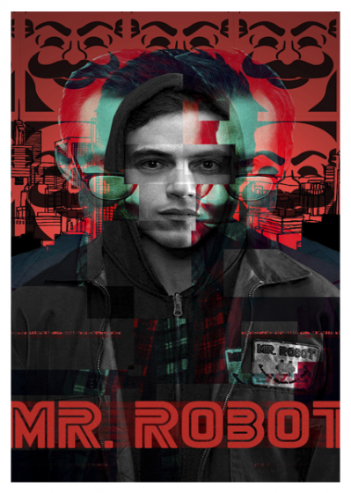
Película Hacker
Mister Robot
Un grupo de adolescentes cuya afición es piratear sistemas informáticos por diversión descubren los planes de un hacker para cometer un delito, y deciden tomar parte en ellos. 1995
Elliot Alderson, un brillante programador con problemas de ansiedad social, trabaja como ingeniero de ciberseguridad de día y como justiciero de noche. Su vida da un giro cuando unos ciberterroristas lo reclutan. 2019

Slide 18
¿Por qué nos atacan?
Lucro económico: los ciberdelincuentes pueden llevar a cabo ataques con el fin de obtener beneficios económicos, como el robo de información financiera, la extorsión de empresas y el rescate de datos.
Espionaje: los gobiernos y otros grupos pueden llevar a cabo ataques para recopilar información confidencial de otras naciones o empresas.
Activismo político: los grupos de hacktivistas pueden llevar a cabo ataques para protestar o hacer campaña por una causa política o social.
Sabotaje: los ataques pueden ser llevados a cabo con el fin de dañar la reputación de una empresa, interferir con sus operaciones o causar daños físicos.
Experimentación: los hackers pueden realizar ataques como una forma de probar sus habilidades técnicas y demostrar su destreza.
Venganza: los ataques pueden ser llevados a cabo como un acto de venganza contra una empresa o individuo específico.

Slide 19

Desmintiendo otro mito
No soy tan importante como para que me ataquen, tengo un dispositivo electrónico, sea una Tablet, móvil portátil. para ver series, películas, escribir algún documento, mis redes sociales, el banco, hacienda.
¡Todo somos posibles victimas!
Solución: Vuelvo a lo analógico.
No, eso es otro error, no es cuestión de no usar los medios tecnológicos es simplemente tener cuidado, igual que cerramos la puerta de casa, o tenemos una puerta blindada, alarma en el coche, etc. PRECAUCIÓN AMIGO CIBERNAUTA, NO MIEDO.

Slide 20
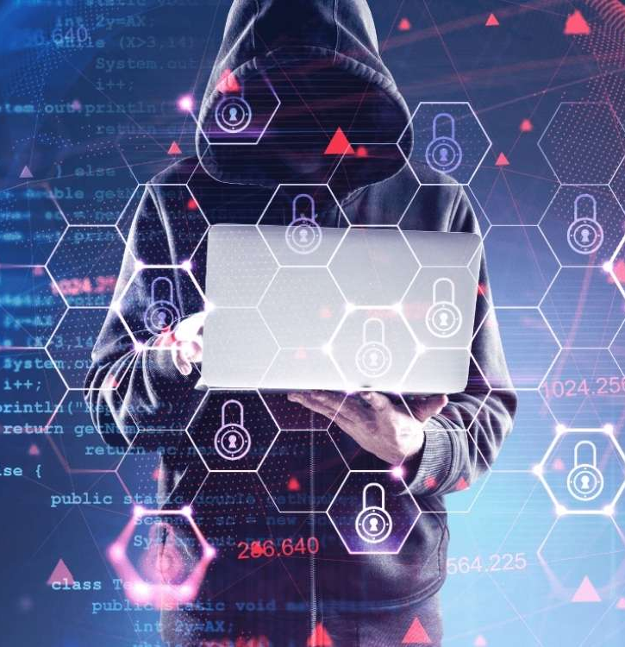
Como nos atacan
Phishing: los ciberdelincuentes pueden enviar correos electrónicos o mensajes falsos que parecen legítimos con el fin de engañar a los usuarios para que revelen información confidencial como contraseñas, números de tarjetas de crédito, entre otros.
Malware: los ciberdelincuentes pueden distribuir software malicioso, como virus, troyanos o ransomware, que se instala en el sistema de la víctima para robar información o dañar el sistema.
Ataques de fuerza bruta: los ciberdelincuentes pueden utilizar programas para intentar adivinar contraseñas y obtener acceso a sistemas o cuentas protegidas.
Ingeniería social: los ciberdelincuentes pueden utilizar técnicas de manipulación psicológica para engañar a los usuarios para que revele información confidencial.
Ataques de denegación de servicio (DDoS): los ciberdelincuentes pueden inundar un sitio web o un sistema con tráfico malicioso para sobrecargar el sistema y dejarlo inoperable.
Ataques de red: los ciberdelincuentes pueden escanear una red en busca de vulnerabilidades y explotarlas para obtener acceso no autorizado a sistemas o información.

